Slide 1


Clasificador de sentimiento en la voz
Miguel González

Slide 2
Objetivos
Comparar la precisión entre dos modelos (Uno supervisado y otro no supervisado) para la clasificación de sentimiento en la voz.
Verificar la aplicación de estos modelos para la clasificación de sentimiento en la voz.

Slide 3

Modelos a utilizar
Modelo de mezclas Gaussianas (Gaussian Mixture)
Perceptrón clasificador multicapa (MLPClassifier)

Slide 4
Modelo de mezclas Gaussianas
Modelo probabilístico para representar muestras distribuidas normalmente dentro de una población.
Al asignar las muestras o subgrupos de manera automática es considerado como un modelo no supervisado.

Slide 5
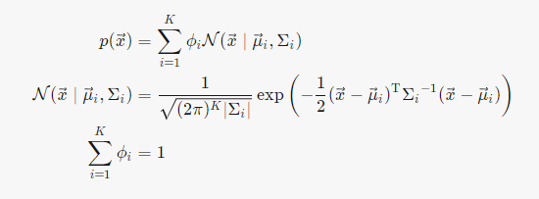
Modelo de mezclas Gaussianas
Modelo multidimensional
K components
Media μk
Varianza σk
Pesos ϕk
Notes:
http://cs229.stanford.edu/section/gaussians.pdf

Slide 6
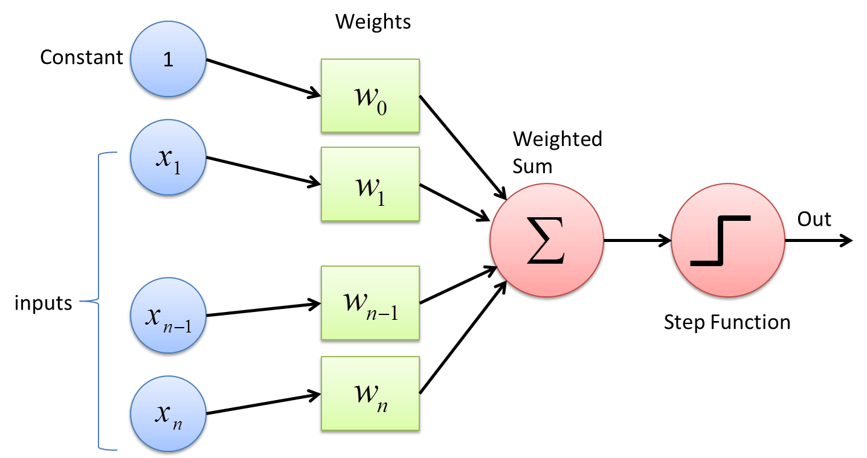
Perceptrón clasificador multicapa
Perceptrón:
Input
Pesos
Suma de pesos
Función de activación
Resultado
Notes:
Input values or One input layer
Weights and Bias
Net sum
Activation Function

Slide 7
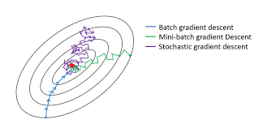
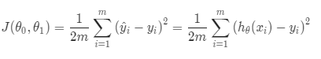
Perceptrón clasificador multicapa
Optimización de la función de pérdida logarítmica utilizando Gradiente descendiente estocástico
Pérdida logarítmica
Stochastic Gradient Descent
Notes:
SGD escoge una instancia aleatoria del trainset en cada iteración y computa el gradiente descendiente siendo más rápido que el de batches (que calcula el gradiente utilizando más información).
https://www.geeksforgeeks.org/difference-between-batch-gradient-descent-and-stochastic-gradient-descent/
https://ml-cheatsheet.readthedocs.io/en/latest/loss_functions.html#:~:text=Cross%2Dentropy%20loss%2C%20or%20log,diverges%20from%20the%20actual%20label.

Slide 8

Datos a utilizar

Slide 9
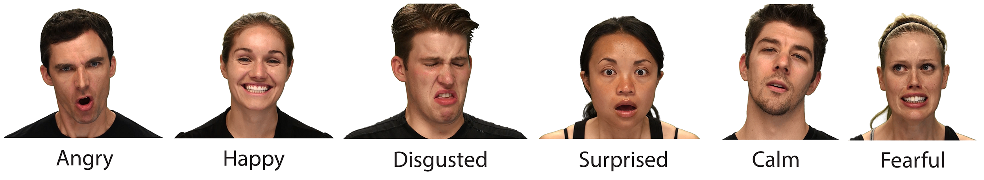
Dataset
Ryerson Audio-Visual Database of Emotional Speech and Song (RAVDESS)
La base de datos contiene 7356 grabaciones de 24 actores profesionales (12 hombres y 12 mujeres) que incluyen 8 sentimientos: (Calma, felicidad, tristeza, enojo, sorpresa, disgusto, neutral, miedo)

Slide 10
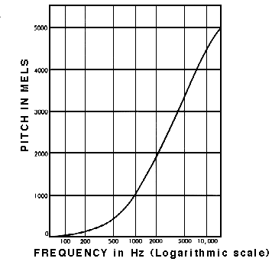
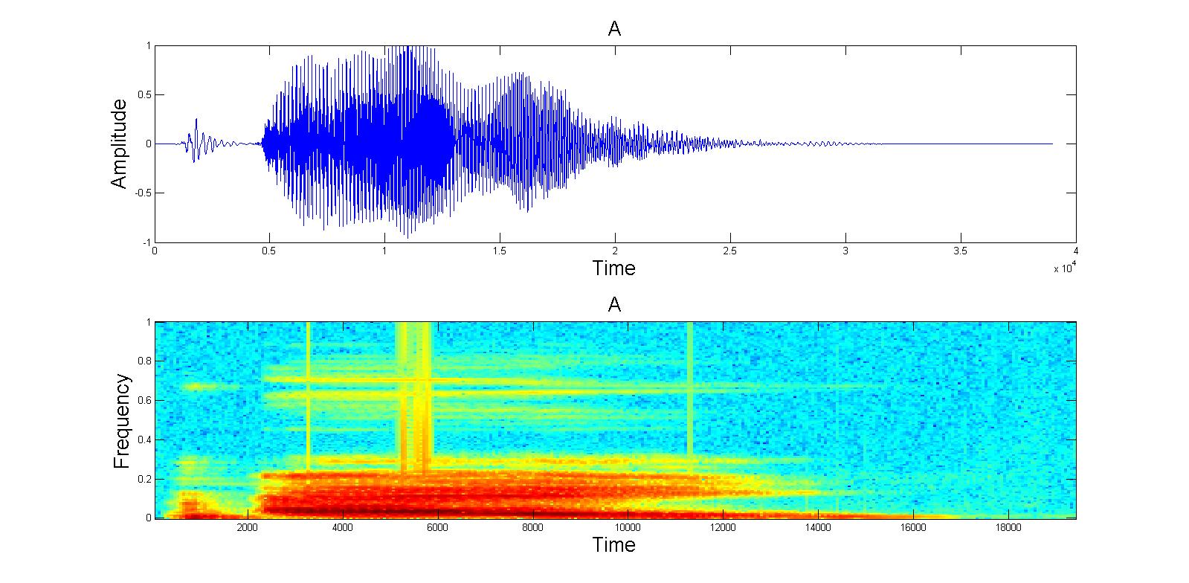
Características en los datos
Chroma: Utiliza la transformada corta de Fourier para las obtener las 12 clases de tonos.
Mel Frequency Cepstral Coefficient: Representa el espectro de potencia de un sonido en un lapso corto de tiempo.
Mel Spectogram Frequency
Notes:
STFT: frequency information that is averaged over the entire time domain

Slide 11

Conclusión
Depende de la Meta
El modelo supervisado es más preciso
Notes:
Comparar la precisión entre dos modelos (Uno supervisado y otro no supervisado) para la clasificación de sentimiento en la voz.
Verificar la aplicación de estos modelos para la clasificación de sentimiento en la voz.

